Slide 1
Методический прием «Формулирование вопросов»
Умный вопрос – половина знаний.
Ф. Бэкон

Slide 2
В связи с требованиями новых ФГОС мы все чаще стремимся к практико-ориентированному обучению. В целом суть его в том, что школьник учится решать проблему, которую ставит перед ним жизнь. Но можно с сожалением констатировать, что школьники часто ее вообще не видят, а значит, и не могут решить. Методический прием «Формулирование вопросов» чрезвычайно полезен для этого, ведь увидеть проблему — это и значит, по большому счету, поставить вопрос.

Slide 3
Прием «Формулирование вопросов» помогает решить несколько проблем:
ребенок учится осознавать, что есть то, чего он не знает;
задавая правильные вопросы, проясняешь для себя материал, раскладываешь его мысленно по полочкам;
учишься именно самой формулировке вопроса (учителя знают, как иногда трудно научить собственно «ставить вопрос»!);
«Формулирование вопросов» можно сделать захватывающей игрой, одновременно развивающей творческие способности и помогающей хорошо запомнить материал.

Slide 4
Давайте рассмотрим несколько разных вариантов использования приема в классе.
«Угадай-ка»
«Банк вопросов»
Викторина
«Детские вопросы»
«Толстый - тонкий вопрос»

Slide 5
«Угадай-ка»
Это игра для начальной школы; обычно проводится на уроках русского языка и служит для подготовки к изучению частей речи; но можно использовать и на других уроках: например, на уроке окружающего мира предложить загадывать животных или природные явления.
Один школьник загадывает что-то или кого-то. Ему задают три вопроса: что? какой? и для чего? Он отвечает, а остальные угадывают. Например, так: «Что? — Дискета — Какая? — 3,5’’ — Для чего? — Для хранения информации» Это долговременная память.

Slide 6
«Банк вопросов»
Прием может использоваться в любом классе и на любом предмете. Обычно рекомендуется групповой тип работы, но можно дать и индивидуальное задание, особенно в малокомплектном классе. Детям дается поручение составить как можно больше вопросов по изучаемой теме. Можно предложить различные задания группам, можно оговорить, что вопросы не должны быть однотипными, можно предложить какие-то вопросные слова, например, нужны вопросы, начинающиеся словами «что», «какой», «зачем» и «почему».
Затем создается общий «банк вопросов»: их пишут или печатают на картонных карточках и складывают в коробку; вызванный отвечать у доски ученик берет не глядя одну карточку из коробки и отвечает.

Slide 7
Викторина
Предложить ребятам придумать интересные вопросы по изучаемой теме и провести викторину в своем, параллельном или младшем классе.

Slide 8
«Детские вопросы»
Этот прием может стать элементом подготовки к проекту — поможет найти интересную тему. Учитель просит придумать к теме «детские» вопросы: «Почему водомерка не тонет?», «Почему близорукие лучше видят мелкие предметы в очках, линзы которых уменьшают, а не увеличивают?», «Почему металл тонет, а металлический корабль — нет?»

Slide 9
Понятие «толстых-тонких вопросов» и суть приёма
«Толстые и тонкие вопросы» — это способ организации взаимоопроса учащихся по теме, при котором «тонкий» вопрос предполагает репродуктивный однозначный ответ (чаще это «да» или «нет»), а «толстый» (проблемный) требует глубокого осмысления задания, рациональных рассуждений, поиска дополнительных знаний и анализ информации.

Slide 10
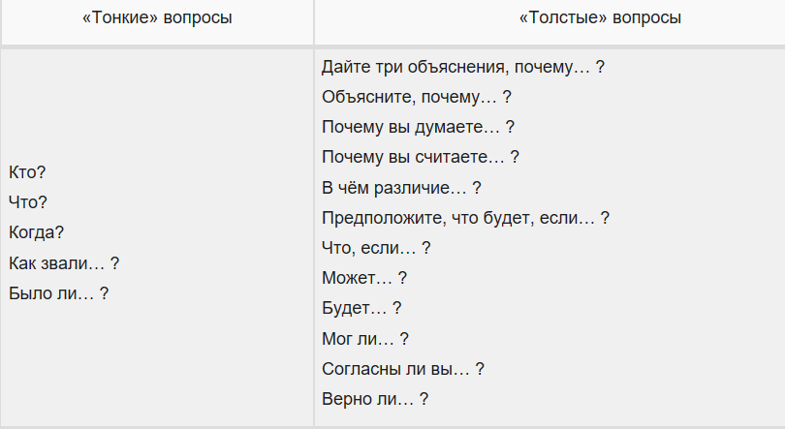
Понятие «толстых-тонких» вопросов и суть приёма
На уроке техника представляется в виде таблицы, которую ребята заполняют и озвучивают друг другу с целью получения ответов на поставленные вопросы:

Slide 11
Приём направлен на реализацию сразу трёх целей, которые ставятся на любом уроке:
обучает ребёнка на практике применять новые знания и соотносить их с уже полученными;
отрабатывает умение формулировать вопросы;
воспитывает уважение к различным мнениям и взглядам на одну и ту же проблему.

Slide 12
Сформулированный ребёнком вопрос позволяет сделать вывод об уровне развития:
умения погружаться в текст;
способности анализировать информацию в контексте личного опыта;
навыка работать в малых и больших группах, выслушивать оппонента и доказательно высказывать свою точку зрения.

Slide 13
«Толстые и тонкие вопросы» отлично вписываются в любой этап урока:
На стадии актуализации полученных знаний приём помогает вспомнить пройденный материал.
На этапе осмысления вопросы служат для усвоения знаний по ходу их изложения (например, в процессе чтения текста или составления конспекта).
В процессе закрепления информации с помощью размышлений в рамках «Толстых и тонких вопросов» дети с успехом могут продемонстрировать полученные знания, умения и навыки.

Slide 14
Приём может быть использован на уроках любого цикла. Работа с его применением строится в 3 этапа:
I этап. Дети учатся формулировать «тонкие» вопросы, потом «толстые». Причём в начальном звене малышам можно предлагать дополнять начало каждого вопроса, а вот в среднем и старшем ребятам следует учиться составлять их полностью.
II этап. На этой стадии школьники записывают формулировки.
III этап. В процессе работы с текстом дети вносят вопросы в таблицу, а затем задают их друг другу. От учителя требуется делать смысловые паузы, если материал представляется в устной форме
Задача преподавателя — показать разницу между «тонкими» (однозначными) вопросами и «толстыми», имеющими несколько аспектов рассмотрения.

